Slide 1

Introduction
《并行处理与体系结构》
景维鹏

Slide 2

“天河一号”超级计算机

Slide 3
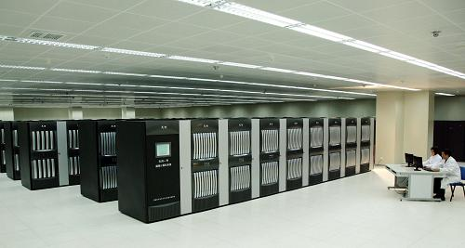
“天河一号”超级计算机

Slide 4
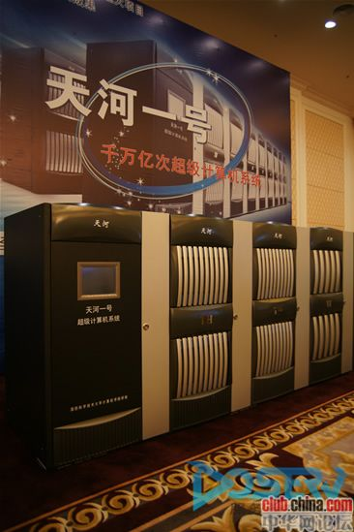

Slide 5
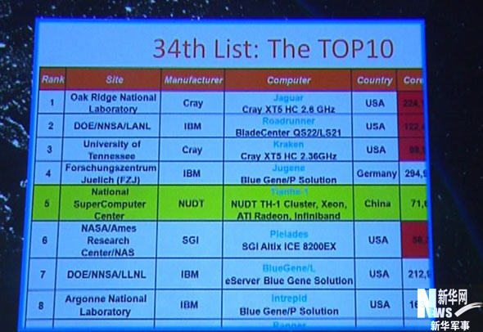
“天河一号”计算机排名世界第五

Slide 6
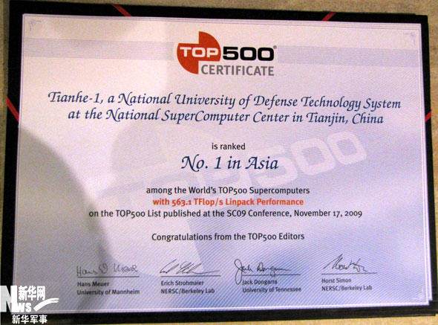
天河一号”计算机排名“亚洲第一”
Notes:
1、北京时间18日正式发布的第34届全球超级计算机前500强排行榜上，我国首台千万亿次计算机“天河一号”名列世界第五、亚洲第一。这是我国的超级计算机在国际排行榜上的历史最好成绩。
2、由国防科技大学研制的“天河一号”超级计算机峰值速度和实测速度分别为每秒1206.19万亿次和563.1万亿次。在排行榜公布的全球前10台最快的超级计算机中，这是唯一的非美国产品。 这一榜单是由国际TOP500组织在美国俄勒冈州波特兰举行的超级计算大会发布的。
3、从1993年起，作为对全球已安装的超级计算机进行排名的权威机构，国际TOP500组织以计算机实测速度(Linpack测试值)为基准，每年两次发布世界上最快的500台超级计算机。此前，我国研制的曙光4000A和曙光5000A超级计算机曾两次位居世界第10名。

Slide 7
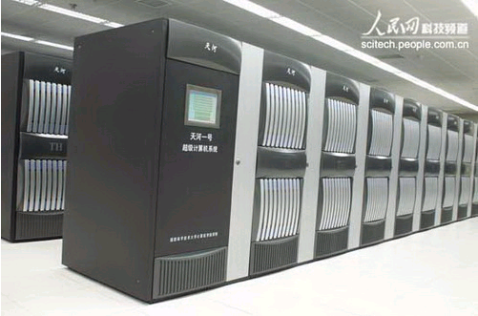

基本信息---数字1：速度
1
SPEED
相当于
“天河一号”计算一天
全系统峰值性能为每秒１２０６万亿次
实测性能为每秒５６３．１万亿次
１６０年

Slide 8
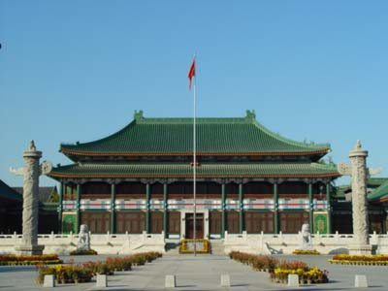
基本信息---数字2：共享存储总容量
1
相当于
“天河一号”共享存储总容量
存储容量
共享存储总容量为１ＰＢ
4个国家图书馆

Slide 9
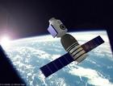
基本信息---数字3：大小与重量
1
占地
“天河一号”重量
重量
相当于
…
19个神舟飞船

Slide 10
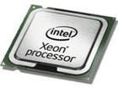
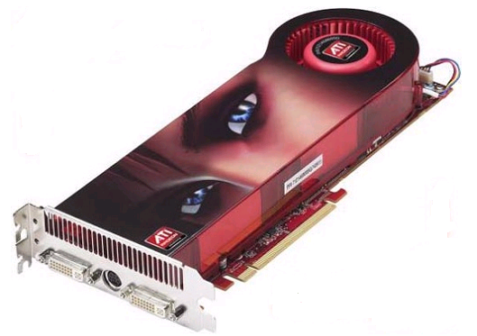
基本信息---数字4：处理器
1
6144个Intel Xeon
E5540/E5450处理器
包括
“天河一号”处理器
5120个AMD Radeon
HD 4870 X2显卡
处理器

Slide 11

基本信息---数字5：互联通信速率
1
Interaction
SPEED
相当于
内部修建
“天河一号”互联结构
互联通信网络的单根线传输速率为１０Ｇｂｐｓ
目前国际上最快的速率
一条信息高速公路

Slide 12
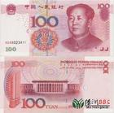
基本信息---数字6：速度
1
MONEY
价值
“天河一号”造价
“天河一号”目前投资为６亿人民币
使用寿命预计为１０年
６亿人民币

Slide 13
基本信息---结构特点
1
√
863“高效能计算机及网格服务环境”重大项目“千万亿次高效能计算机系统研
制”课题成果
研制
背景
√
国家超级计算天津中心的业务主机，部署于天津市滨海新区
√
中国国家网格计算主结点
√
6144个通用处理器
天河
一号
典型
系统
配置
√
5120个加速处理器
√
内存总容量98TB
√
点点通信带宽40Gbps
√
共享磁盘总容量为1PB.

Slide 14
H硬件系统
由计算阵列、加速阵列、服务阵列，以及互联通信子系统、I/o存储子系统和
监控诊断子系统等构成。
①计算阵列
    2560个计算结点；
    每个计算结点集成2个Intel CPU，配32GB内存；
②加速阵列
    2560个加速结点；
    每个加速结点含2个AMD GPU、2GB显存；
③服务阵列
    512个服务结点
    每个服务结点含2个Intel EP CPU、32GB内存
④互联通信子系统
    采用两级Infiniband QDR互联；
    单个通信链路的通信带宽为40Gbps，延迟1.2微妙；
⑤I/O存储子系统
    采用全局分布共享并行I/O系统结构；
    磁盘总容量1PB
⑥监控子系统
    采用分布式集中管理结构，实现全系统的实时安全检测、系统控制和调试诊断功能

Slide 15
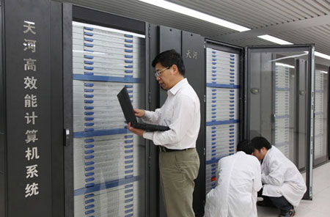

Slide 16
S软件系统
由操作系统、编译系统、资源管理系统和并行程序开发环境等四部分组成。
①操作系统
  操作系统采用64位Linux；
  面向高性能并行环境、支持能耗管理、虚拟化和安全隔离等进行了针对性设计。
②编译系统
  支持C、C++、Fortran77/90/95、JAVA语言
  支持OpenMP、MPI并行编程；
  提供异构协同编程框架，高效发挥CPU和GPU的协同计算能力；
③资源管理
  提供全系统资源统一视图，实现多策略资源分配与作业调度，有效提高资源利用
  率和系统吞吐率；
④并行程序开发环境
  并行程序开发环境提供一体化图形用户界面，支持应用程序的调试和性能分析。

Slide 17
T技术特点
①“天河一号”的峰值性能可以达到1.206PFlops，LINPACK测试性能563.1TFlops，
超过2009年6月TOP500第四位；系统能效为431.7MFlops/W，超过2009年6月
Green500第五位。
②操作系统符合B2级安全标准，提供基于隔离的用户安全工作环境，提供统一的全系统
资源管理视图、友好的系统管理使用界面、一体化的并行应用集成开发环境和虚拟化的
网络计算环境。
AT应用领域
“天河一号”可广泛应用于：石油勘探数据处理、生物医药研究、航空航天装备研制、
资源勘测和卫星遥感数据处理、金融工程数据分析、气象预报和气候预测、海洋环境数
值模拟、短临地震预报、新材料开发和设计、土木工程设计、基础科学理论计算等。

Slide 18
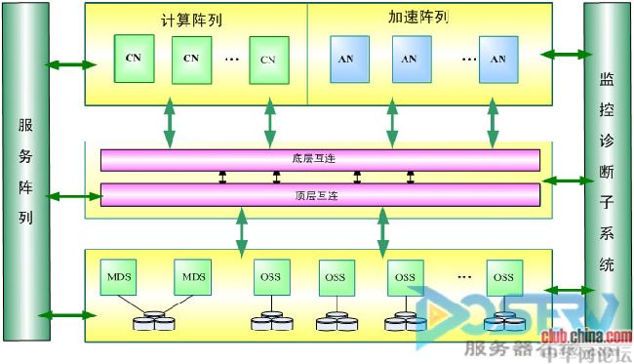
配置---硬件
2
5120个通用处理器
5120个加速处理器
1024个通用处理器
采用两级Infiniband QDR互连
全局分布共享并行I/O系统结构
分布式集中管理结构
“天河一号”的具体硬件配置

Slide 19
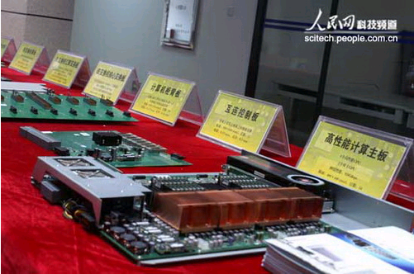
配置---硬件
2
天河一号硬件配置

Slide 20
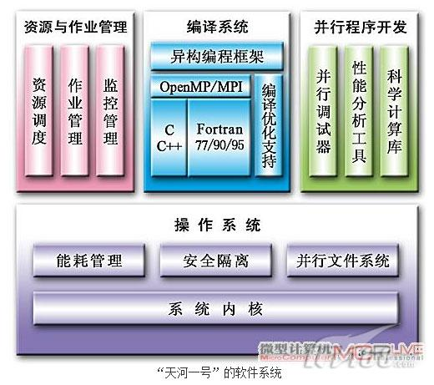
配置---软件
2

Slide 21
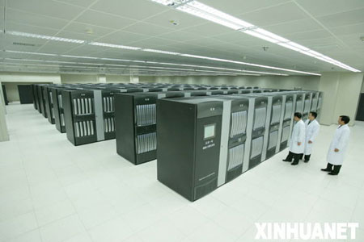
“天河一号”超级计算机

Slide 22
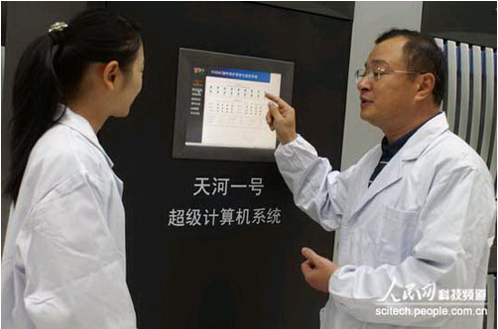
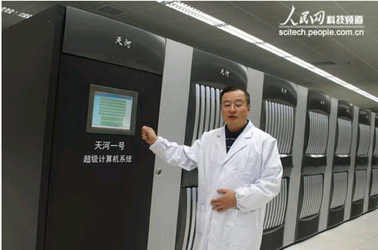
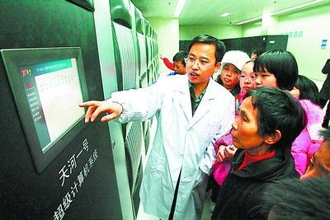
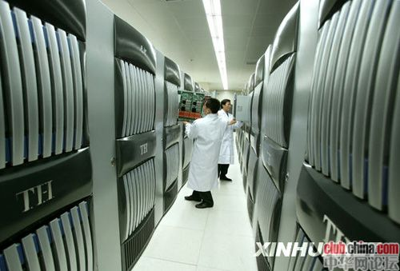
技术---关键技术
3

Slide 23
技术---关键技术1/7:多阵列可配置协同并行体系结构
3
1/7:多阵列可配置协同并行体系结构
融合了计算阵列、加速阵列和服务阵列，结合资源管理的异构协同技术和编译的
混合编程支撑技术，实现资源的动态配置和异构计算能力的协同工作。满足各类应
用对计算资源的不同需求。在超大规模高性能计算机体系结构方面有所突破。
天河一号具有数据级并行处理能力和指令级并行处理能力等在内的多种计算能力，
可针对不同应用的计算需求，通过计算能力的动态组合，实现高效能计算。系统峰
值性能1.206万亿次，LINKPACK测试性能560.3万亿次。
①高可靠异构计算结点平衡设计技术；
②高层任务抽象和管理技术；
③多阵列可配置高速互联技术；
④动态任务分布和调度技术；
⑤全局共享并行I/O技术；
⑥动态计算域构建技术；
⑦异构协同的资源管理技术。

Slide 24
技术---关键技术2/7:高速率可扩展互联通信技术
3
2/7：高速率扩展互联通信技术
互联通信网络基于高速率Infiniband QDR技术，采用可扩展的互联网络结构和
单线速率10Gps,链路带宽40Gbps高带宽互联。突破了高速率与高密度互联网络
的关键技术，提高了系统效率，简化系统维护。
统一实现了计算处理、I/O存储、系统管理等不同类型任务的同步与通信，系统
管理与维护简洁，取得了40Gbps通信带宽，1.2us延迟的高效通信性能。
①高带宽可扩展互联网络技术；
②用户级低延迟通信协议；
③链路自检测和自管理；
④单线速率10Gbps的互联；
⑤高吞吐高密度背板互联结构
⑥光电混合传输。

Slide 25
技术---关键技术3/7:高效异构协同计算技术
3
3/7:高效异构协同计算技术
使用CPU+GPU的体系结构，GPU扮演加速器的作用，它加快了计算机的运行
速度，却降低了功耗和成本。
针对多阵列可配置协同并行体系结构中的异构混合计算资源，采用混合语言编
程技术，突破了传统混合计算模式效率低的问题，为提高系统的整体性能起到关
键作用。
高效发挥CPU与GPU的协同计算能力，把GPU的计算效率从优化前的20%提高
到70%。
①自使用动态任务划分，自动平衡CPU和GPU的工作负载；
②流式数据存储，减少GPU数据传输对CPU计算的干扰；
③软件流水，重叠GPU计算与主存和GPU之间的数据传输；
④亲和调度，优化计算结点间的进程调度和计算结点内的线程调度，减少数据、
指令迁移和通信开销；
⑤多层缓冲区双向异步数据传输，通过PCI-E数据缓冲区优化CPU与GPU之间的
数据传输，减少带宽压力；
⑥高级循环优化，通过编译器自动进行数据交换、循环变换和循环分块，增大
Cache重用，改善多线程运行时的带宽受限问题；
⑦OpenMP与MPI混合并行支持，针对并行粒度的不同分别进行优化。

Slide 26
技术---关键技术4/7:基于隔离的安全控制技术
3
4/7:基于隔离的安全控制技术
针对超级计算中心的高信息安全需求，
系统创新地采用了基于隔离的安全控制技
术，在不增加系统开销的前提下，有效提
高了用户运行信息和数据的安全性。
面向虚拟域的作用管理
资源管理 分配模块
充分发挥了系统的各项性能，在保证系
统数据、用户数据安全的前提下，最大限
度地提升了系统的服务能力，为每个用户
提供了安全、高效、灵活、符合用户习惯
的计算环境。
环境 监测设置模块
①低开销的用户容器技术；
虚拟计算域管理
工具包
防止客体重用模块
②高效的虚拟文件系统隔离技术；
③定制的用户运行环境技术；
面向虚拟域的
服务质量保证模块
面向任务的服务质量
保证模块
④灵活安全的文件穿透访问技术；
⑤细粒度的高效资源和服务质量保证技术；
虚拟计算域构建
模块
高性能计算域构建
模块
⑥相互隔离的用户独立工作环境构建技术；
⑦高效、简便的用户定制环境管理技术；
服务结点虚拟计算域
计算结点高性能计算域
⑧快速模板构建技术。
安全控制系统的结构图

Slide 27
技术---关键技术5/7:虚拟化的网络计算支撑技术
3
5/7:虚拟化的网络计算支撑技术
针对网络化计算需求，通过高性能虚拟域技术，支持根据用户需求动态构造
虚拟化的用户运行环境，并结合远程虚拟终端技术，屏蔽系统细节，高效支撑
网络化使用和云计算。
虚拟化网络计算支撑技术有效屏蔽了系统细节，简化了用户使用，提高应用
开发效率，提供了有别于传统高性能计算机的使用方式，可以进一步扩展并满
足未来云计算的需求。
①面向对象的组件化系统结构；
②动态服务发现技术；
③友好的人机界面设计技术；
④一体化图形集成开发框架；
⑤高效能、低开销的虚拟域技术；
⑥用户环境的动态构建迁移技术；
⑦系统资源远程探测技术。

Slide 28
技术---关键技术6/7:多层次的大规模系统容错技术
3
6/7:多层次的大规模系统容错技术
采用多层容错技术，通过操作系统级
的检查点功能、资源管理级的任务和作
业的自动容错技术，以及并行应用级的
容错并行算法和断点续传功能，有效提
高了系统的可靠性。
多层次容错框架
容错并行算法与断点续传
应用程序
检查点管理与与作业自动恢复
资源管理
缓解了大规模系统固有可靠性低对用
户应用运行的影响，使用户作业的运行
成功率得到很大提高，提升了系统可用
性与吞吐率。
并行任务协同通道重建
MPI运行库
用户透明的进程检查点技术
OS内核
①操作系统内核实现用户透明的进程
检查点支持；
用户界面
统筹作业管理
②MPI运行库进行并行任务检查点的协
同与通信通道重建；
检查点插件
资源管理系统
故障检测模块
③资源管理提供作业检查点的管理与自
动故障恢复；
作业进程
④应用容错并行算法和断点续传；
⑤资源管理控制进程的双机备份技术；
检查点库
并行存储系统
⑥并行存储的Failover技术；
自动作业容错流程

Slide 29
技术---关键技术7/7:系统能耗综合控制技术
3
7/7:系统能耗综合控制技术
操作系统、资源管理系统和编译系统相结合，通过系统动态重构技术，结点ACP
能耗状态动态管理技术和动态调频技术，根据用户资源需求和系统工作状态，动态
调整系统资源配置，调节结点功耗状态和CPU、GPU、内存的工作频率，实现最佳
的系统能效，并有效提高系统的可靠性。
通过一体化的能耗控制技术，使系统的空闲结点能耗降低比例大于80%；并行计算
系统综合能耗降低比例大于20%；能耗管理系统对应用运行时间影响低于5%。
①应用能耗特征识别；
②基于PMU事件和QoS的能耗状态监控；
③能耗感知的资源分配；
④能耗感知的作业调度；
⑤能耗感知的分布式设备状态管理；
⑥面向能效优化的编译。

Slide 30
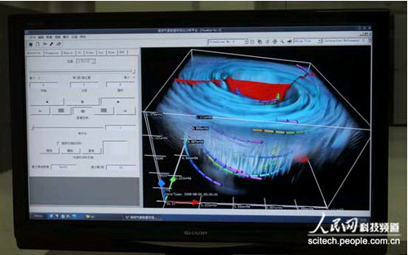
应用---典型应用1/N:用数值方法预报台风
4
用数值方法预报台风

Slide 31
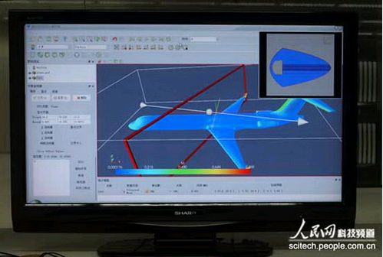
应用---典型应用2/N:辅助设计飞机气动外形
4
通过天河一号辅助设计飞机气动外形

Slide 32
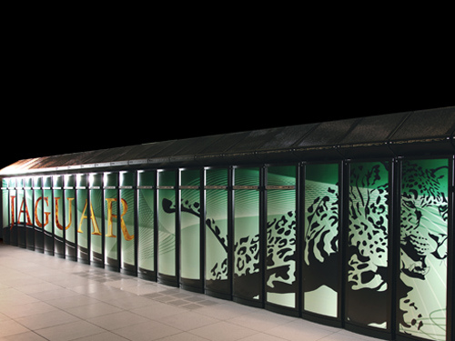
同比---超级计算机排名1/5:美洲豹
5
美洲豹（ 2009年的世界第一名美国“美洲豹” ）

Slide 33
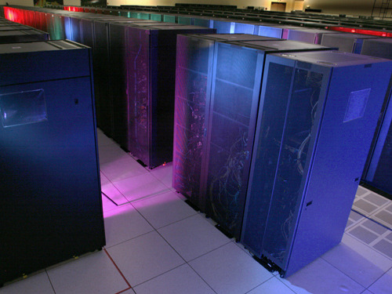
同比---超级计算机排名2/5走鹊
5
“走鹃” （2008年排名世界第一的美国“走鹃”超级计算机 ）

Slide 34
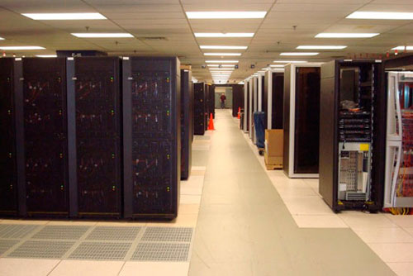
“走鹃”（2008年排名世界第一的美国“走鹃”超级计算机 ）

Slide 35
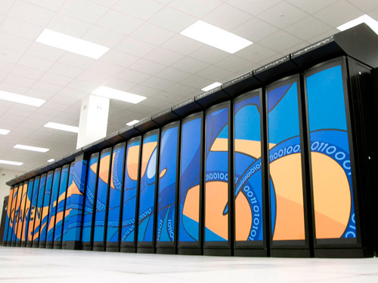
同比---超级计算机排名3/5海妖
5
“海妖”超级计算机

Slide 36
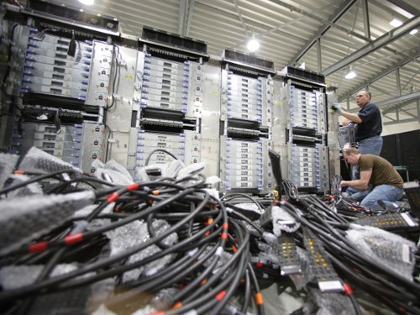
同比---超级计算机排名4/5尤金
5
“尤金”

Slide 37
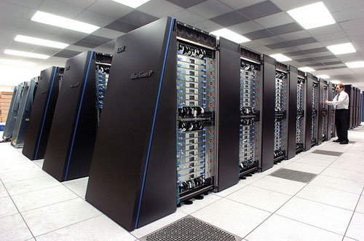
2004年-2007年，美国“蓝色基因”曾多年雄踞世界第一位，速度为500万亿次，但耗电量高达6兆瓦

Slide 38
同比---超级计算机排名5/5天河一号
5
“天河一号”

Slide 39
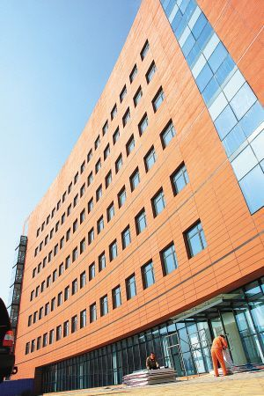
落户---国家超级计算天津中心---天津滨海新区
5
国家超级计算天津中心大楼

Slide 40
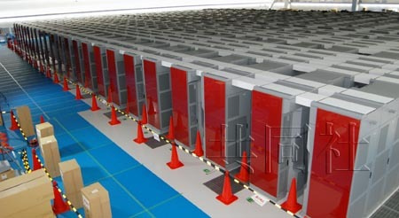
争锋---“超越只是一瞬间”---不进则退
9
2011年6月20日，国际TOP500组织对外公布了世界超级计算机最新排行榜：
日本“京”超级计算机超越了我国“天河一号”，排名世界第一。
日本理化学研究所20日宣布，与富士通共同研发中的超级计算机“京”以每秒8612万亿次
的运算速度在最新全球超级计算机500强排名中位列第一。

Slide 41
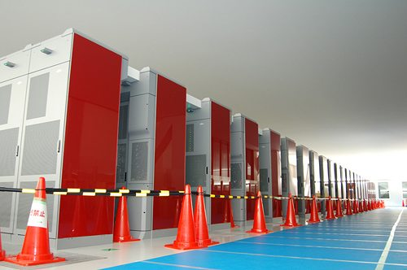
争锋---“超越只是一瞬间”---不进则退
9
今年，日本超级计算机“京”夺走Top500榜首之位，中国的“天河一号”仅保持半年的优势

Slide 42
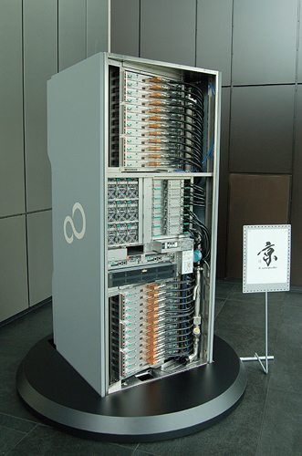
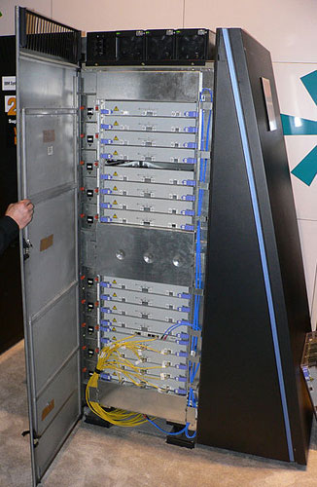
争锋---“超越只是一瞬间”---不进则退
9
美国“蓝色基因”单机柜图
日本超级计算机“京”单机柜图
（2004年-2007年，美国“蓝色基因”曾多年雄踞世界第一位，
速度为500万亿次，但耗电量高达6兆瓦）

Slide 43
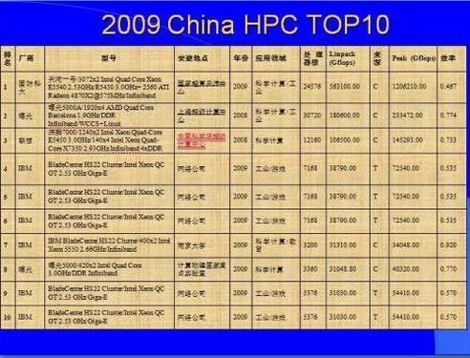

Slide 44
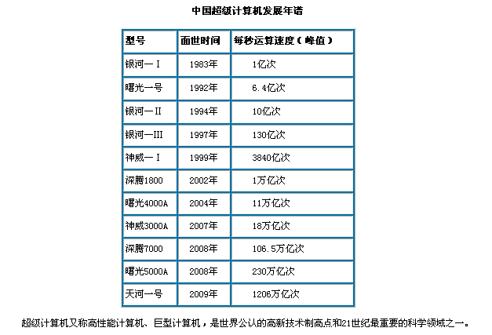
中国超级计算机发展年谱

Slide 45
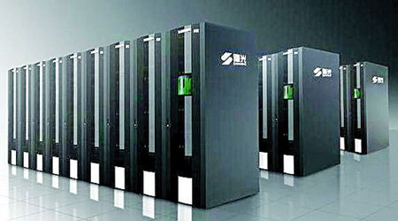
“星云”超级计算机世界No.3
骄傲
2010年6月1日，曙光公司在京宣布：我国首台达到每秒3000万亿次峰值运算速度的超级计算机
“星云”，近日由中科院计算所、曙光公司、国家超算深圳中心共同研制成功。其实测性能超过
每秒1271万亿次，在5月31日德国发布的第35届全球超级计算机前500强(TOP500)排行榜上居
第二位（现在位居第三） ，创造了中国高性能计算的最高性能。
节点机采用了曙光自主研发的TC3600刀片服务器，应用了大规模系统管理和调度系统、高性能
计算机安全系统等自主技术，具有“四高二低”技术亮点，即高性能、高效能、高可靠、高密度、
低功耗、低成本。简单来说，星云”的优势在于采用了我国自主研发的模块化服务器，能够按计算
需求自行选择主要计算组件，同时它在每个节点容纳了10块GPU计算卡，因而在较重要的节点通
过互相比对的计算模式，保证了数据的可靠性。
Notes:
2010年6月1日，曙光公司在京宣布：我国首台达到每秒3000万亿次峰值运算速度的超级计算机“星云”，近日由中科院计算所、曙光公司、国家超算深圳中心共同研制成功。其实测性能超过每秒1271万亿次，在5月31日德国发布的第35届全球超级计算机前500强(TOP500)排行榜上居第二位，创造了中国高性能计算的最高性能。
每秒3000万亿次的运算速度究竟有多快？这么说吧，“星云”一天的工作量，相当于所有中国人每天24小时、每年365天、手持计算器不停地计算500年。
一、历史性的跨越
“星云”的问世，其意义不仅仅在于国产超级计算机在计算速度上再创新高，更重要的是它昭示着曾被国外垄断的高性能计算“玻璃房子”终于被打破了。曙光公司总裁历军告诉记者，过去西方发达国家对中国施行禁运政策，禁止将高技术装备出口到中国。即使卖给中国，也要被关在“玻璃房子”里——由卖方人员监控使用，中国工作人员不得接触机器核心部件。近年来，我国计算科学的快速发展，从2008年首台超百万亿次计算机“曙光5000”，到2009年超千万亿次计算机“天河一号”，再到如今计算能力更强、能耗更低的“星云”，这些都标志着我国超级计算机制造技术实现了历史性跨越，标志着我国生产、应用、维护高性能计算机的能力已达到世界领先水平。
据曙光公司研发中心总经理邵宗有介绍，“星云”系统具有完全的自主知识产权，节点机采用了曙光自主研发的TC3600刀片服务器，应用了大规模系统管理和调度系统、高性能计算机安全系统等自主技术，具有“四高二低”技术亮点，即高性能、高效能、高可靠、高密度、低功耗、低成本。简单来说，“星云”的优势在于采用了我国自主研发的模块化服务器，能够按计算需求自行选择主要计算组件，同时它在每个节点容纳了10块GPU计算卡，因而在较重要的节点通过互相比对的计算模式，保证了数据的可靠性。
二、与生活息息相关
提到高性能计算机，人们一般都把它和科学研究联系在一起。事实也的确如此——小到原子结构的分析，大到宇宙起源模拟，到处都需要高性能计算机。但是，高性能计算机的应用绝不仅限于此，眼下在和大众生活息息相关的各个领域，高性能计算机都在大显身手。比如，在石油地质勘探中，为了准确勘定钻井井位，需要收集、研究海量的三维地震资料数据。一般而言，对100平方公里的数据进行分析计算，需要使用每秒10亿次运算速度的计算机运算60天。如果研制一种新药，从化合物筛选到临床试验，一般需要10年到15年的时间。在化合物筛选阶段，对于数十万种化合物，用传统的实验手段，筛选出有效的化合物不仅费时费力，还往往难以得到最佳的结果。而使用计算机模拟手段，科学家可以在较短的时间内从几十万甚至几百万种化合物中筛选出有效的药物化合物，大大缩短了药物研发的周期。
目前，人们对于高性能计算的效能越来越重视，国内超级计算的需求也在不断增长。历军说：“‘曙光5000’进驻上海超级计算中心的当天，就挂载了30%的负载，去年已经全部满载并开始计算任务排队。”如今，“曙光5000”就已广泛应用于证券指数计算、电力安全评估、建筑工程抗震性评估、天气预报、石油地震资料处理、核能开发利用、汽车碰撞、电磁辐射、计算流体力学、基因匹配与拼接、蛋白质结构分析和材料科学等20多个应用领域。
“超级计算机是云计算的重要组成部分，‘星云’在投入运行之后将担当云计算中心的重要角色。这就是曙光千万亿次超级计算机命名为星云的原因。”历军介绍说，“星云”超级计算机将于今年年底交付国家超级计算深圳中心，服务于科学计算、互联网智能搜索、基因测序等领域。据了解，目前已有大量客户在排队等待使用“星云”了。
三、背景资料
这次评选是以Linpack测试值为基准的，究竟什么是Linpack呢？清华大学计算机系高性能计算技术研究所陈文光教授解释说：“Lin-pack测试就是让高性能计算机都来解一个很大的线性方程组，看谁解得又快又准确。”
除了这种方式，在高性能计算机测评中还有一种比较常用的方法——“应用驱动测评”。“简单地说，就是使用实际应用运行的速度来评价。”陈文光说：“运算速度的快慢，不仅仅由硬件决定，还要取决于软件的设计，比如说采用何种算法。一般来说，不同的高性能计算机用户有不同的应用程序，其使用的算法不尽相同，对高性能计算机的各种能力需求也不完全一样，例如在天气预报领域运算中不占优势的高性能计算机，可能在石油勘探领域非常适用，因此我们一般不直接比较两套计算机系统的快慢，而是说在哪个或哪类应用上，这台计算机的性能如何。我们常用的性能评测方法就是让这些计算机同时运行用户指定的一个或多个程序，以用户应用性能来评定系统的速度和稳定性。”

Slide 46
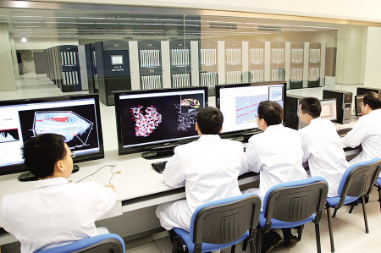
国家超级计算天津中心招聘启事
国家超级计算天津中心大楼
科研人员在对“天河一号”超级计算机进行系统性能测试
国家超级计算天津中心（NSCC-TJ）是由国家科技部、天津市和国防科学技术大学三方共同建设的国家级
超级计算中心。中心采用我国首台千万亿次计算机“天河一号”作为业务主计算机，是我国第一个具有千万亿
次计算能力的超级计算中心，也是世界上少数几个具有千万亿次计算机的超级计算机。中心立足天津，面向
全国，以应用需求为牵引，按照“高科技公共服务、信息产业发展、信息专业人才聚集培养”三位一体的思路
开展建设和进行运营，为提高国家科技创新能力和促进产业技术创新提供高性能计算服务。
因中心工作需要，在全国范围内招聘如下职位：
并行程序设计与开发工程师
1、计算机及相关专业硕士，熟悉并行算法设计，精通MPI、OpenMP、CUDA等编程；
2、熟悉linux/windows系统下的C/C++、Fortran编程，熟悉gnu、intel等编译器；
3、2年以上软件开发经历或分布计算、并行计算相关经历优先；
4、熟悉GPU、FPGA、DSP等优先；
5、英语良好，有较强的沟通能力和团队合作精神。
Notes:
国家超级计算天津中心招聘启事
国家超级计算天津中心（NSCC-TJ）是由国家科技部、天津市和国防科学技术大学三方共同建设的国家级超级计算中心。中心采用我国首台千万亿次计算机“天河一号”作为业务主计算机，是我国第一个具有千万亿次计算能力的超级计算中心，也是世界上少数几个具有千万亿次计算机的超级计算机。中心立足天津，面向全国，以应用需求为牵引，按照“高科技公共服务、信息产业发展、信息专业人才聚集培养”三位一体的思路开展建设和进行运营，为提高国家科技创新能力和促进产业技术创新提供高性能计算服务。因中心工作需要，在全国范围内招聘如下职位： 并行程序设计与开发工程师1、计算机及相关专业硕士，熟悉并行算法设计，精通MPI、OpenMP、CUDA等编程；2、熟悉linux/windows系统下的C/C++、Fortran编程，熟悉gnu、intel等编译器；3、2年以上软件开发经历或分布计算、并行计算相关经历优先；4、熟悉GPU、FPGA、DSP等优先；5、英语良好，有较强的沟通能力和团队合作精神。 科学计算工程师1、计算力学、工程仿真、计算生物学、计算化学、计算物理、计算数学、环境科学计算应用领域相关专业硕士及以上学历；2、熟悉Linux，及相关应用领域计算机软件；3、有相关科研或项目经历优先，熟悉Fluent、LS-Dyna、ANSYS、ABAQUS等工程软件优先；4、有较强的自学能力和钻研精神；5、英语良好，较强的沟通能力和理解能力，良好的团队合作精神。 石油勘探数据处理技术支持工程师1、石油、地质及相关专业硕士及以上学历，有较强的石油勘探专业背景；2、熟悉Omega、Geovecteur、Promax、GeoDepth、Focus等勘探数据处理软件，能熟练使用1-2种；3、参加过一些具体的开发、勘探项目者优先，熟悉GPU优先；4、英语良好，有较强的沟通能力和团队合作精神。 动漫渲染技术支持工程师1、计算机图形学、动漫设计及相关专业硕士学历；2、熟悉Renderfarm环境架设及管理；3、熟悉Maya、3D-Max等软件，及Renderman、Mental Ray等渲染工具；4、熟悉OpenGL、Direct3D等开发环境；5、英语良好，有较强的沟通能力和团队合作精神。 如您符合以上职位要求，可将个人简历发送至邮箱：tjcszx@sina.cn，人力资源部会根据职位招聘情况，与您进行后续沟通。

Slide 47
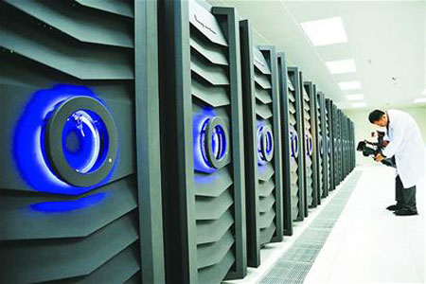
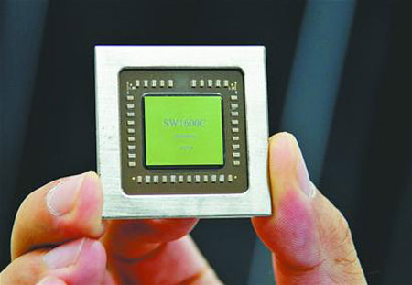
争锋---中国全国产化的超级计算机“神威蓝光”问世
2011年10月27日消息，2011年全国高性能计算学术年会(HPC China 2011)于
10月26至29日在山东济南山东大厦召开
申威1600微处理器
“神威蓝光”超级计算机
《2011年中国高性能计算机TOP100排行榜》中，排名第二的神威蓝光(Sunway
BlueLight MPP)

Slide 48
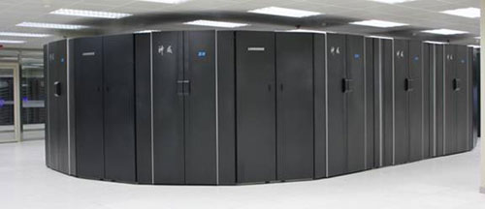
争锋---中国全国产化的超级计算机“神威蓝光”问世
“神威蓝光”超级计算机（

Slide 49
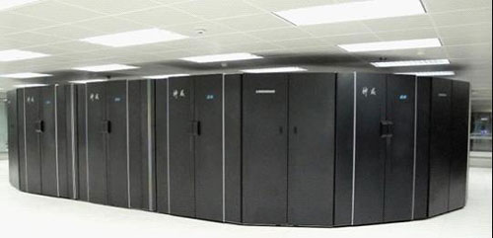
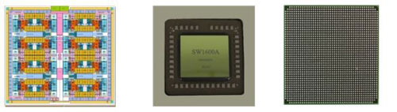
争锋---中国全国产化的超级计算机“神威蓝光”问世
“神威蓝光”超级计算机
申威1600微处理器及电路板等

Slide 50
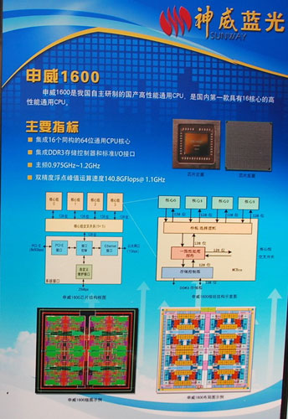
争锋---中国全国产化的超级计算机“神威蓝光”问世
《2011年中国高性能计算机TOP100排行榜》中，
排名第二的神威蓝光(Sunway BlueLight MPP)
全部采用自主设计生产的CPU(ShenWei
processor SW1600)，系统共8704个CPU
峰值1.07016PFlops，持续性能795.9TFlops
Linpack效率74.37%，总功耗1074KW
该机器获得科技部863计划支持，由国家并行
计算机工程技术研究中心制造，于2011年9月
安装于国家超算济南中心
由山东省科学院计算中心负责建设、管理和运营

Slide 51
主要参考资料
教材：《先进计算机体系结构与并行处理 》，Hesham El-rewini 等编著，电子工业出版社
主要参考：《并行计算综论》，作 者：[美]多加拉（Dongarra,J.）等 著，电子工业出版社
主要阅读内容：见推荐刊物列表

